Slide 1






ỨNG DỤNG JAVA SPRING BOOT PHÁT TRIỂN HỆ THỐNG
BÁN HÀNG TRỰC TUYẾN

Slide 2
Tổng quan về Đề Tài
Đề tài “Xây dựng hệ thống quản lý bán hàng trực tuyến” là một dự án ứng dụng hệ thống Website nhằm để giải quyết các vấn đề Thương Mại điện tử và thỏa mãn nhu cầu người dùng về việc đặt hang trực tuyến. Hệ thống sẽ bao gồm các chức năng cơ bản của một cửa hàng trực tuyến như quản lý sản phẩm, đơn hàng, khách hàng, và giỏ hàng.
Hệ thống cũng sẽ có các tính năng bảo mật và phân quyền riêng dành cho users và admin để đảm bảo rằng các dữ liệu quan trọng luôn được bảo vệ. Đây là cơ hội áp dụng công nghệ hiện đại và nâng cao kỹ năng lập trình web.

Slide 3


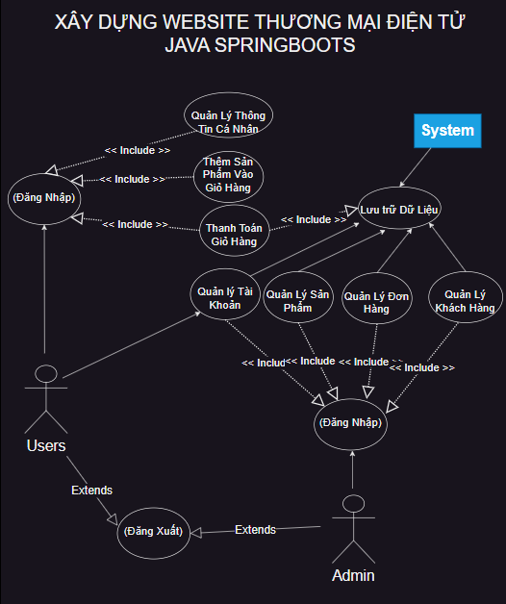




Sơ Đồ Tổng Quát UseCase

Slide 4

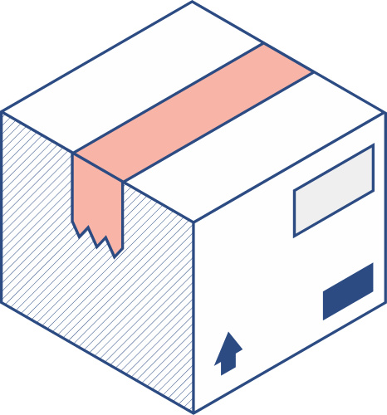


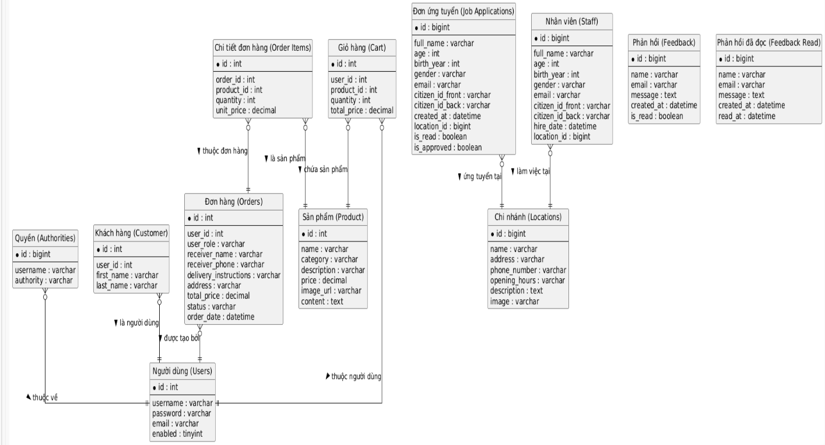
Sơ đồ quan hệ thực thể ERD

Slide 5






Chức năng dành cho Người dùng (users)
Chức năng dành cho quản trị viên (Admin)
Phân tích yêu cầu
Chức năng WEBSITE
Xem danh sách, chi tiết Sản phẩm
Quản lý giỏ hàng
Thêm xóa sửa đơn hàng
Cập nhật thông tin tài khoản
Đăng nhập tài khoản

Slide 6
Chức năng dành cho Người dùng (users)
Chức năng dành cho quản trị viên (Admin)
Phân tích yêu cầu
Chức năng WEBSITE
Quản Lý khách hàng
Quản Lý Sản phẩm
Quản Lý đơn hàng
Quản Lý danh mục
Đăng nhập tài khoản
Báo cáo và thống kê

Slide 7






Các Công Nghệ Sử Dụng Trong Đồ Án

Slide 8

Frontend(FE):
Giao Diện Người Dùng
HTML + Thymeleaf:
Dùng để xây dựng cấu trúc nội dung và Thiết kế master layout giúp tái sử dụng header, footer, menu cho nhiều trang,..v.v..
Tích hợp Thymeleaf (template engine) để kết hợp dữ liệu động từ backend vào giao diện HTML.
Master layout (khung sườn trang web): Tạo khung giao diện chuẩn cho toàn bộ website, Bao gồm các trang lặp lại như: header, menu, footer, sidebar,.
CSS + Bootstrap 5:
Tạo kiểu dáng, bố cục giao diện.
Sử dụng Bootstrap 5 để tạo kiểu dáng giao diện hiện đại, responsive (tương thích mọi thiết bị).

Slide 9
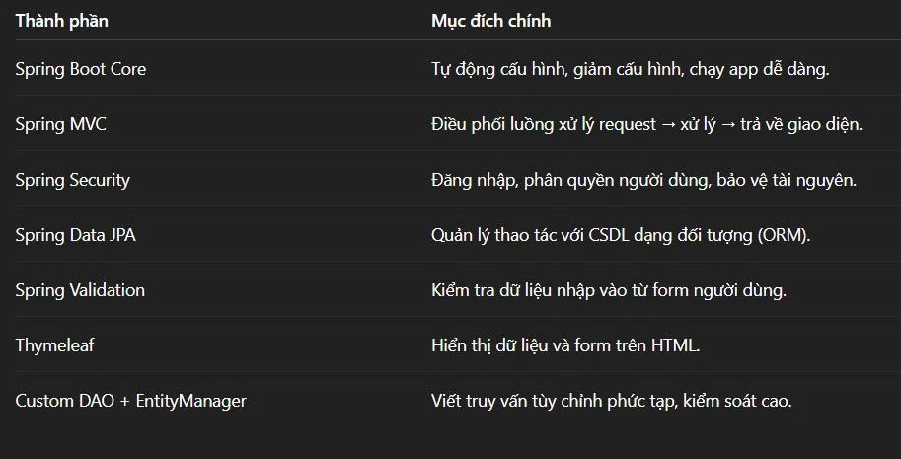
Backend(BE)
Xử Lý Và Lưu Trữ Dữ Liệu
Java Springboot: đóng vai trò là phần BackEnd của hệ thống quản lý bán hàng trực tuyến, giúp xử lý các yêu cầu và dữ liệu từ Frontend, tương tác với cơ sở dữ liệu (MySQL), Quản lý người dùng và phân quyền và xử lí dữ liệu từ FE.

Slide 10
Database
Cơ Sở Dữ Liệu
Sử dụng MySQL (gồm các bảng users, product, customer, authorities, cart, orders, locations,..v.v..) để:
Lưu trữ dữ liệu.
Quản Lý truy xuất dữ liệu.
Xử lý mối quan hệ giữa các bảng.
Tích hợp với Backend.
Bảo Mật

Slide 11

Đặc điểm
Cơ Sở Dữ Liệu

Slide 12
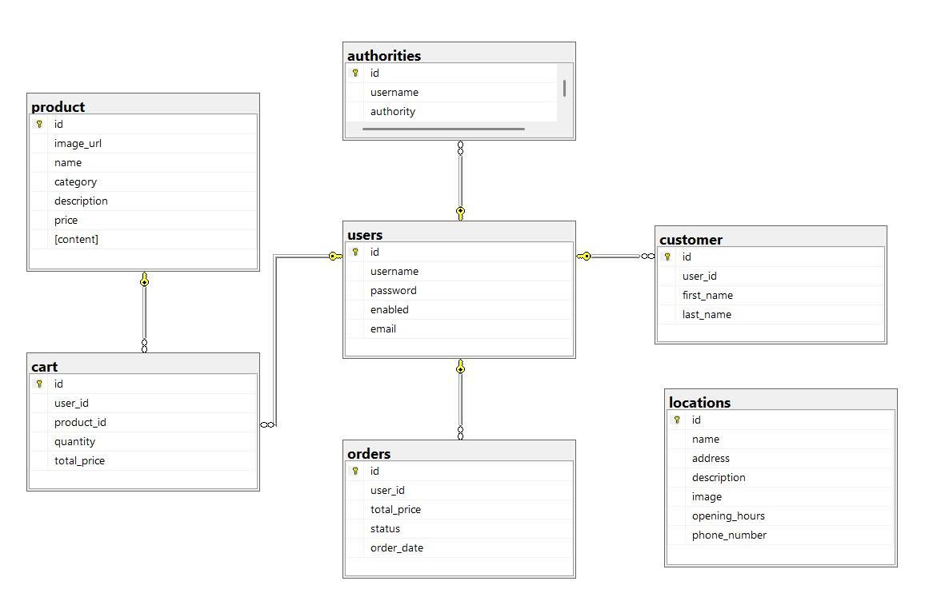
Biểu Đồ Logic Dữ liệu:

Slide 13
Cấu trúc bảng chính:
Users: Lưu trữ dữ liệu các phân quyền Người dùng(ID, tên đăng nhập, mật khẩu, trạng thái kích hoạt {enabled}, email,...).
Authorities: Lưu trữ dữ liệu các phân quyền (ID, tên đăng nhập, vai trò,...).
Customer: Lưu thông tin khách hàng (ID, ID người dùng, tên, họ,...).
Product: Chứa thông tin sản phẩm (ID, tên, mô tả, giá, nội dung chi tiết,...).
Orders: Lưu trữ dữ liệu thông tin đơn hàng (ID, khách hàng, tổng tiền, trạng thái, thời gian đặt hàng,...).
Cart: Lưu trữ thông tin Giỏ hàng của Customer (ID, khách hàng, sản phẩm, số lượng, tổng tiền,...).
Locations: nhằm lưu trữ các thông tin hỗ trợ quản lý địa điểm giao hang và cung cấp thông tin kết nối với khách hàng khi cần thiết (ID địa điểm, Tên ,địa chỉ, Mô tả ngắn, Ảnh cung cấp, Giờ Đóng/Mở cửa, Số điện thoại liên hệ của địa điểm )

Slide 14
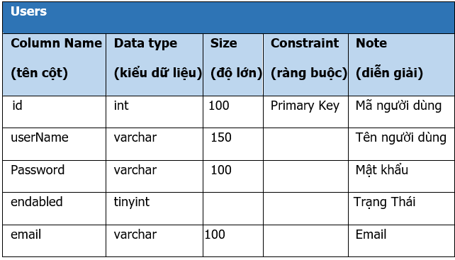
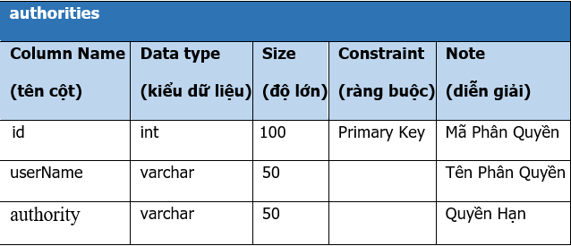
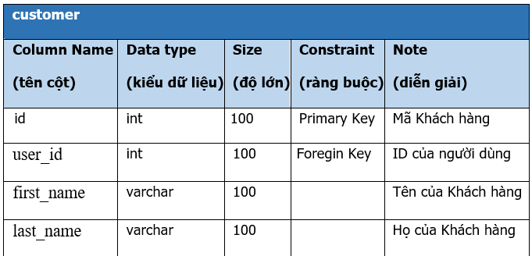
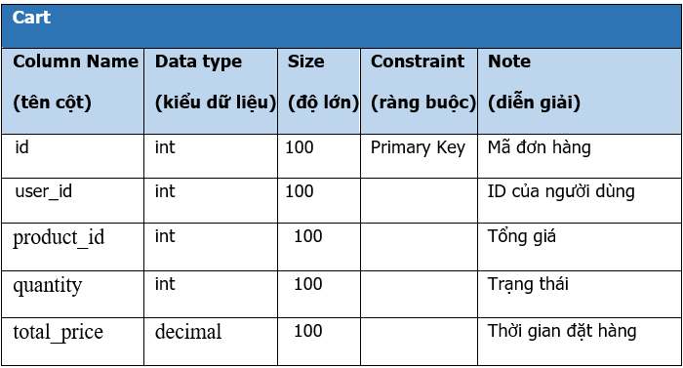
Cấu trúc bảng chính:

Slide 15
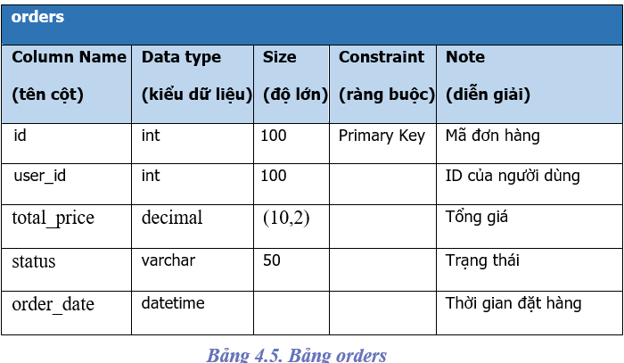
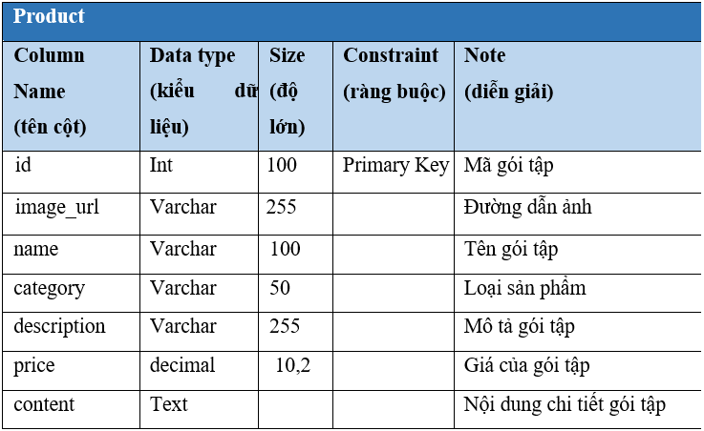
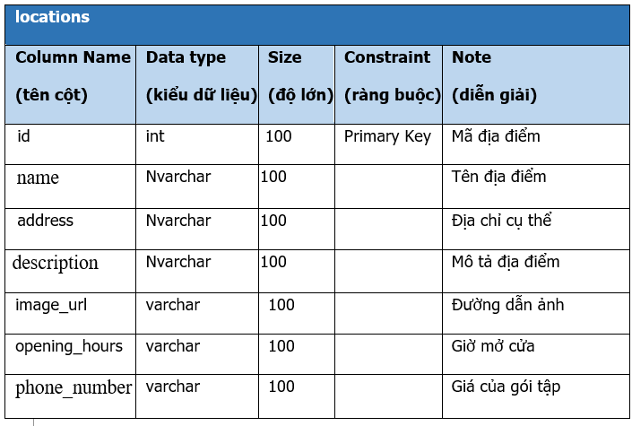
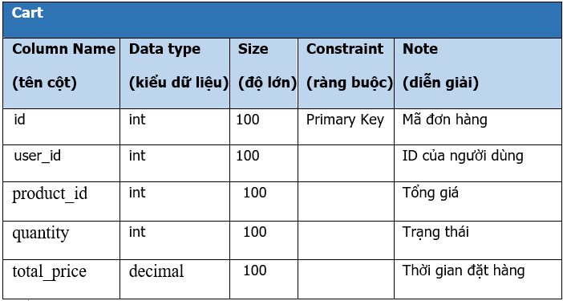
Cấu trúc bảng chính:

Slide 16
Cảm ơn các bạn đã
Theo dõi phần thuyết trình

